Slide 1
هفت گام اولیه برای استارتاپ‌ها به همراه معرفی ابزارها و روش‌ها
کارآفرینی اینترنتی
مهدی ناصری
www.mnasseri.ir

Slide 2
از کجا شروع کنیم؟

Slide 3
چارچوب پیشنهادی برای آغاز و ابزارهایی برای اجرا
1
یک Landing Page بسازید
ایده‌تان را معرفی کنید
ایمیل علاقه‌مندان آغازین را جمع کنید
یک نظرسنجی اینترنتی راه بیندازید
با افراد مختلف مصاحبه کنید
بازار را بپایید
اطلاعات به دست آماده را تحلیل کنید

Slide 4
چارچوب پیشنهادی برای آغاز و ابزارهایی برای اجرا
2
یک Landing Page بسازید
ایده‌تان را معرفی کنید
ایمیل علاقه‌مندان آغازین را جمع کنید
یک نظرسنجی اینترنتی راه بیندازید
با افراد مختلف مصاحبه کنید
بازار را بپایید
اطلاعات به دست آماده را تحلیل کنید

Slide 5
چارچوب پیشنهادی برای آغاز و ابزارهایی برای اجرا
3
یک Landing Page بسازید
ایده‌تان را معرفی کنید
ایمیل علاقه‌مندان آغازین را جمع کنید
یک نظرسنجی اینترنتی راه بیندازید
با افراد مختلف مصاحبه کنید
بازار را بپایید
اطلاعات به دست آماده را تحلیل کنید

Slide 6
چارچوب پیشنهادی برای آغاز و ابزارهایی برای اجرا
4
یک Landing Page بسازید
ایده‌تان را معرفی کنید
ایمیل علاقه‌مندان آغازین را جمع کنید
یک نظرسنجی اینترنتی راه بیندازید
با افراد مختلف مصاحبه کنید
بازار را بپایید
اطلاعات به دست آماده را تحلیل کنید

Slide 7
چارچوب پیشنهادی برای آغاز و ابزارهایی برای اجرا
۵
یک Landing Page بسازید
ایده‌تان را معرفی کنید
ایمیل علاقه‌مندان آغازین را جمع کنید
یک نظرسنجی اینترنتی راه بیندازید
با افراد مختلف مصاحبه کنید
بازار را بپایید
اطلاعات به دست آماده را تحلیل کنید

Slide 8
چارچوب پیشنهادی برای آغاز و ابزارهایی برای اجرا
۶
یک Landing Page بسازید
ایده‌تان را معرفی کنید
ایمیل علاقه‌مندان آغازین را جمع کنید
یک نظرسنجی اینترنتی راه بیندازید
با افراد مختلف مصاحبه کنید
بازار را بپایید
اطلاعات به دست آماده را تحلیل کنید

Slide 9
چارچوب پیشنهادی برای آغاز و ابزارهایی برای اجرا
7
یک Landing Page بسازید
ایده‌تان را معرفی کنید
ایمیل علاقه‌مندان آغازین را جمع کنید
یک نظرسنجی اینترنتی راه بیندازید
با افراد مختلف مصاحبه کنید
بازار را بپایید
اطلاعات به دست آماده را تحلیل کنید

Slide 10
یک Landing Page بسازید
1
چیست؟
یک صفحه منحصربفرد و یکتا برای جلب توجه و متقاعد کردن کاربران
برای مثال:
عضویت در خبرنامه
استفاده و تست محصول اولیه
ارائه نظر خود در مورد محصول

Slide 11
یک Landing Page بسازید
1
الف
دامنه و هاست
اجرا و ساخت
ارزیابی کارآیی

Slide 12
یک Landing Page بسازید
1
ب
دامنه و هاست
اجرا و ساخت
ارزیابی کارآیی

Slide 13
یک Landing Page بسازید
1
پ
دامنه و هاست
اجرا و ساخت
ارزیابی کارآیی

Slide 14
یک Landing Page بسازید
1
الف
دامنه و هاست
1
یک نام دامنه و شعار بسازید
دامنه را ثبت کنید
هاست بخرید

Slide 15
یک Landing Page بسازید
1
الف
دامنه و هاست
2
یک نام دامنه و شعار بسازید
دامنه را ثبت کنید
هاست بخرید

Slide 16
یک Landing Page بسازید
1
الف
دامنه و هاست
3
یک نام دامنه و شعار بسازید
دامنه را ثبت کنید
هاست بخرید

Slide 17
یک Landing Page بسازید
1
الف
دامنه و هاست
1
یک نام دامنه و شعار بسازید
الف
نام دامنه
www.yourdomain.com
منحصربه فرد باشد

Slide 18
یک Landing Page بسازید
1
الف
دامنه و هاست
1
یک نام دامنه و شعار بسازید
الف
نام دامنه
www.wehavealotofproducts.com
ساده و کوتاه باشد

Slide 19
یک Landing Page بسازید
1
الف
دامنه و هاست
1
یک نام دامنه و شعار بسازید
الف
نام دامنه
www.eshtenkhalgeh.com
طنین خوبی داشته باشد

Slide 20
یک Landing Page بسازید
1
الف
دامنه و هاست
1
یک نام دامنه و شعار بسازید
الف
نام دامنه
www.soreh.com
www.sooreh.com
www.soureh.com
www.sureh.com
www.sore.com
www.soore.com
نتوان آن را غلط نوشت

Slide 21
یک Landing Page بسازید
1
الف
دامنه و هاست
1
یک نام دامنه و شعار بسازید
الف
نام دامنه
www.khoreshtchi.com
تا حد امکان شامل حروفی مانند خ، ق، چ، ش نباشد

Slide 22
یک Landing Page بسازید
1
الف
دامنه و هاست
1
یک نام دامنه و شعار بسازید
الف
نام دامنه
www.ketab-e-man.com
www.google24.com
عدد و خط تیره و e میانی نداشته باشد

Slide 23
یک Landing Page بسازید
1
الف
دامنه و هاست
1
یک نام دامنه و شعار بسازید
الف
نام دامنه
www.qzxp.com
ترکیب و ترتیب تایپی راحتی داشته باشد

Slide 24
یک Landing Page بسازید
1
الف
دامنه و هاست
1
یک نام دامنه و شعار بسازید
الف
نام دامنه
www.google.com
www.amazon.com
www.searchengine.com
www.bookstore.com
مرتبط باشد ولی گسترش محصول را محدود نکند

Slide 25
یک Landing Page بسازید
1
الف
دامنه و هاست
1
یک نام دامنه و شعار بسازید
الف
نام دامنه
www.amazom.com
قانون کپی رایت را نقض نکند

Slide 26
یک Landing Page بسازید
1
الف
دامنه و هاست
1
یک نام دامنه و شعار بسازید
الف
نام دامنه
www.book.com
آزاد بودن دامنه را بررسی کنید

Slide 27
یک Landing Page بسازید
1
الف
دامنه و هاست
1
یک نام دامنه و شعار بسازید
الف
نام دامنه
ابزار
آزاد بودن دامنه را بررسی کنید
http://www.domjax.com
جستجوی سریع نام دامنه و تعیین دردسترس بودن یا نبودن آن

Slide 28
یک Landing Page بسازید
1
الف
دامنه و هاست
1
یک نام دامنه و شعار بسازید
الف
نام دامنه
ابزار
از دامنه‌سازهای آنلاین استفاده کنید
www.nameboy.com
www.bustaname.com/word_maker
www.nameranger.com
www.freedomaingenerator.com
www.dotomator.com
www.bustaname.com
www.domize.com
www.domainsbot.com
www.stuckdomains.com
dyyo.com
Google: “Domain maker”

Slide 29
یک Landing Page بسازید
1
الف
دامنه و هاست
1
یک نام دامنه و شعار بسازید
الف
نام دامنه
www.facebook.com/yourdomain
آزاد بودن دامنه در شبکه‌های اجتماعی را بررسی کنید

Slide 30
یک Landing Page بسازید
1
الف
دامنه و هاست
1
یک نام دامنه و شعار بسازید
الف
نام دامنه
www.aaaaa.com
نام دامنه با نام سایت یکی باشد

Slide 31
یک Landing Page بسازید
1
الف
دامنه و هاست
1
یک نام دامنه و شعار بسازید
ب
یک شعار انتخاب کنید (Slogan یا motto)
چگونه باشد:
آن را ساده نگه دارید
پرمغز باشد
صادق باشید
کوتاه و به یادماندنی باشد
طنین خوبی داشته باشد

Slide 32
یک Landing Page بسازید
1
الف
دامنه و هاست
1
یک نام دامنه و شعار بسازید
ب
یک شعار انتخاب کنید (Slogan یا motto)
چگونه انتخاب کنیم:
متخصصین برندینگ
نویسندگان
موسسات تبلیغاتی
طوفان فکری
نظرخواهی از مشتریان
چگونه باشد:
آن را ساده نگه دارید
پرمغز باشد
صادق باشید
کوتاه و به یادماندنی باشد
طنین خوبی داشته باشد

Slide 33

مثال
برند و شعار

Slide 34

مثال
برند و شعار

Slide 35

مثال
برند و شعار

Slide 36

مثال
برند و شعار

Slide 37

مثال
برند و شعار

Slide 38

مثال
برند و شعار

Slide 39

مثال
برند و شعار

Slide 40

مثال
برند و شعار

Slide 41

مثال
برند و شعار

Slide 42

مثال
برند و شعار

Slide 43
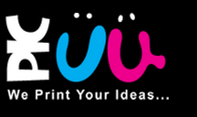
مثال
برند و شعار

Slide 44


مثال
برند و شعار

Slide 45
یک Landing Page بسازید
1
الف
دامنه و هاست
2
دامنه را ثبت کنید
از پسوند مناسبی استفاده کنید
حتما .com و .ir را بگیرید.

Slide 46
یک Landing Page بسازید
1
الف
دامنه و هاست
2
دامنه را ثبت کنید
ابزار
ثبت دامنه‌های .ir
به سامانه nic.ir مراجعه کرده و یک حساب بسازید
بعد از تایید حساب کاربری‌تان می‌توانید از سرویس‌دهندگان ثبت دامنه، دامنه مربوطه را بخرید
Google: ثبت دامنه

Slide 47
یک Landing Page بسازید
1
الف
دامنه و هاست
2
دامنه را ثبت کنید
ابزار
ثبت دامنه‌های .com
قیمت سرویس‌دهندگان مختلف را بررسی کنید
با توجه به مشکلات پرداخت بهتر است از کارگزاران فروش دامنه‌های بین‌المللی داخلی خرید کنید
برخی از سرویس‌دهندگان دامنه بزرگی مثل godaddy حساب‌های ایرانی را بلاک می‌کنند
Google: ثبت دامنه

Slide 48
یک Landing Page بسازید
1
الف
دامنه و هاست
3
هاست بخرید
طرح‌های پیشنهادی ارائه شده توسط سرویس‌دهندگان را مقایسه کنید
فضای خریداری شده و پهنای باند را متناسب با نیاز مشخص کنید
به کیفیت خدمات پشتیبانی شرکت فروشنده دقت کنید
برای شروع نیازی به هاست اختصاصی نیست
با اصول اولیه مدیریت هاست، امنیت و... آشنا شوید
Google: خرید هاست

Slide 49
یک Landing Page بسازید
1
ب
اجرا و ساخت
1
طراحی
پیاده‌سازی
جذب بیننده

Slide 50
یک Landing Page بسازید
1
ب
اجرا و ساخت
2
طراحی
پیاده‌سازی
جذب بیننده

Slide 51
یک Landing Page بسازید
1
ب
اجرا و ساخت
3
طراحی
پیاده‌سازی
جذب بیننده

Slide 52
یک Landing Page بسازید
1
ب
اجرا و ساخت
1
طراحی
چگونه؟
یک layout مشخص کنید
عناصر ضروری یک landing page را در آن قرار دهید

Slide 53
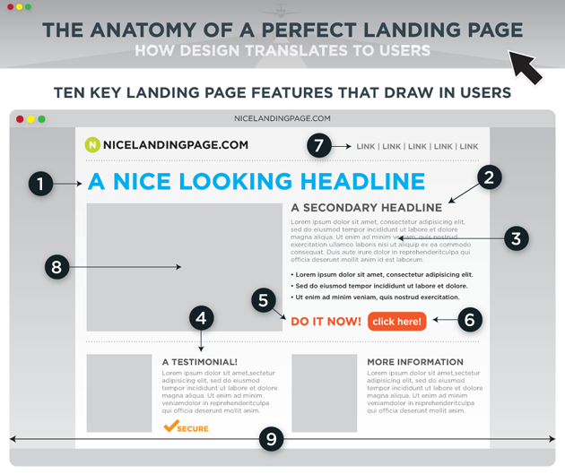
نمونه
آناتومی یک landing page
بیشتر بخوانید

Slide 54
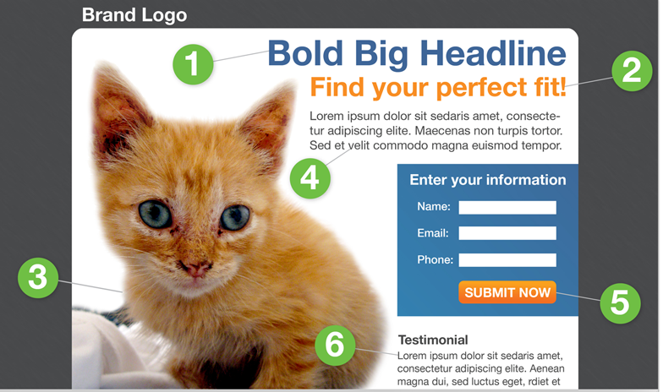
نمونه
آناتومی یک landing page
مطالعه بیشتر

Slide 55
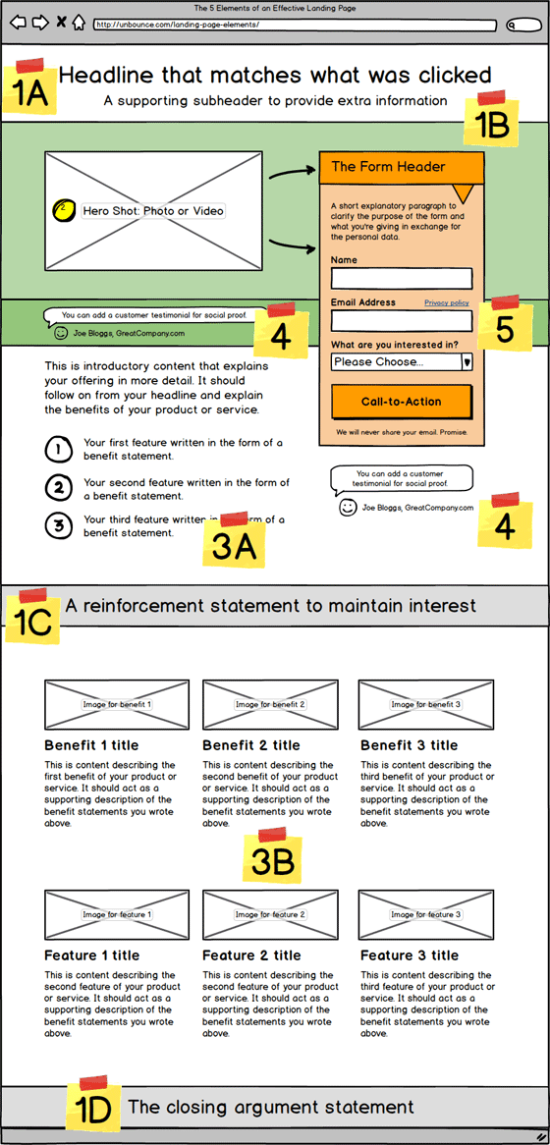
نمونه
آناتومی یک landing page
مطالعه بیشتر

Slide 56
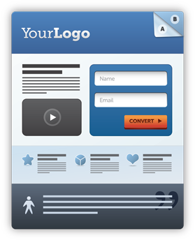
نمونه
آناتومی یک landing page

Slide 57
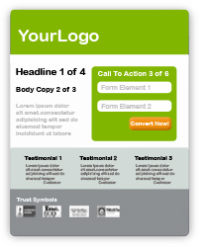
نمونه
آناتومی یک landing page

Slide 58
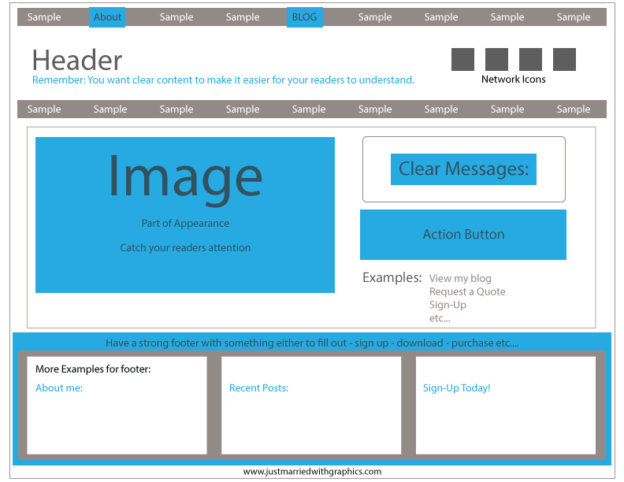
نمونه
آناتومی یک landing page

Slide 59
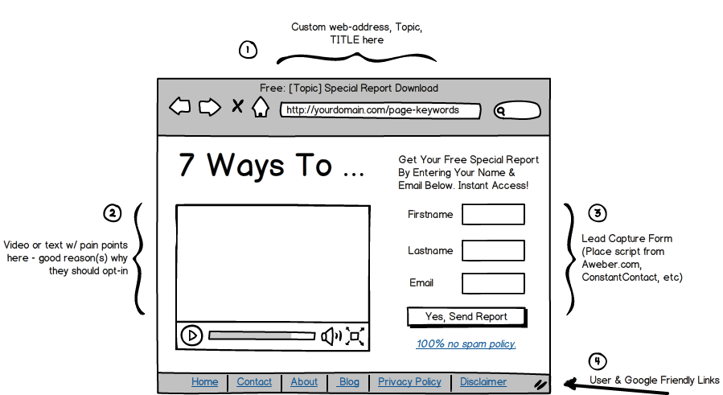
نمونه
آناتومی یک landing page

Slide 60

یک Landing Page بسازید
1
ب
اجرا و ساخت
1
طراحی
آناتومی
عنوان
متن اصلی
تصویر/ویدئو
فراخوان فعالیت
لیست قیمت
شبکه‌های اجتماعی
شرکا
تصدیق‌نامه‌ها
رنگ‌بندی

Slide 61
یک Landing Page بسازید
1
ب
اجرا و ساخت
1
طراحی
آناتومی
1. عنوان
پیشنهاد منحصربه فرد فروش (Unique Selling Proposition – USP)
اولین چیزی که دیده می شود
در عرض چند ثانیه خوانده شود
تمرکز با فونت، اندازه، رنگ و محل قرار گیری
وعده ای که محصول شما آن را برآورده می کند
از واژه های قوی و صریح استفاده کنید

Slide 62
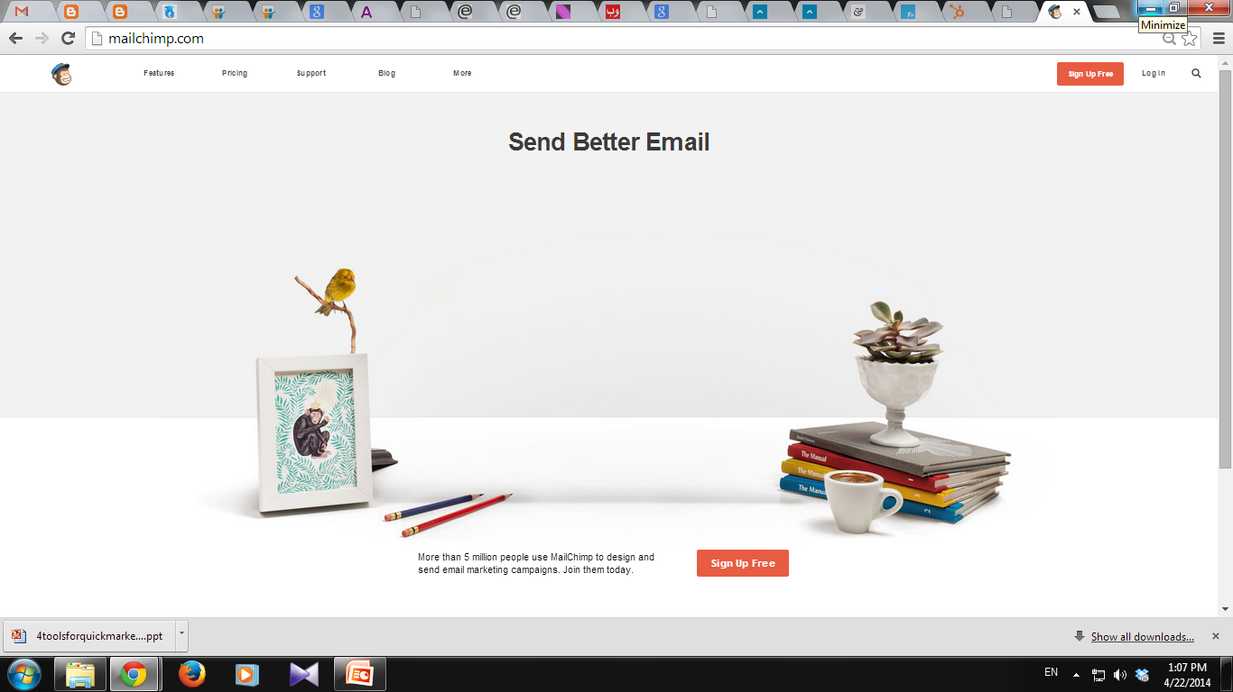
مثال
آناتومی Landing Page: 1. عنوان

Slide 63
مثال
آناتومی Landing Page: 1. عنوان

Slide 64
یک Landing Page بسازید
1
ب
اجرا و ساخت
1
طراحی
آناتومی
2. متن اصلی
توضیح بیشتر عنوان اصلی ولی کوتاه
متقاعد کردن کاربر برای درستی ادعای سایت
روی مشتری و دیدگاه او تمرکز کنید
3 یا 4 گزینه از مهمترین مزایای خدماتی
با برجسته کردن برخی کلمات مهم تمرکز اصلی خود را نشان دهید

Slide 65
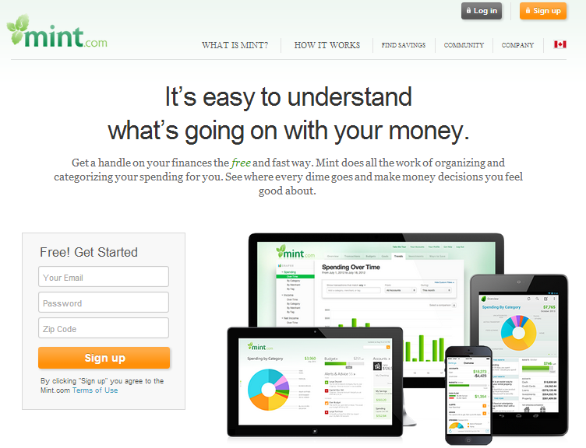
مثال
آناتومی Landing Page: 2. متن اصلی

Slide 66
مثال
آناتومی Landing Page: 2. متن اصلی

Slide 67
مثال
آناتومی Landing Page: 2. متن اصلی

Slide 68
یک Landing Page بسازید
1
ب
اجرا و ساخت
1
طراحی
آناتومی
3. تصویر/ویدئو
“شات قهرمان”: محصول یا خدمات اصلی
مرتبط با محصول و یا خدمات اصلی
به صورت عکس یا فیلم یا هر دو
فرایند کارتان را شرح دهید (مثلا با: اینفوگرافی)

Slide 69
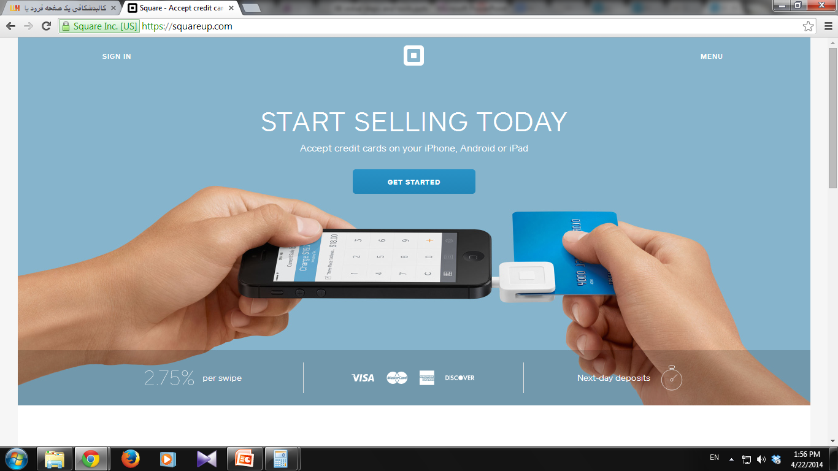
مثال
آناتومی Landing Page: 3. تصویر

Slide 70
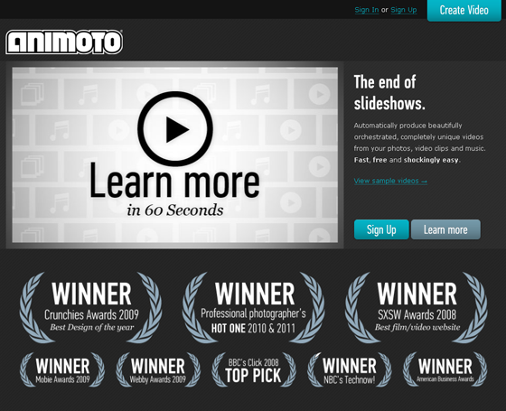
مثال
آناتومی Landing Page: 3. ویدئو
مشاهده نمونه‌های بیشتر

Slide 71
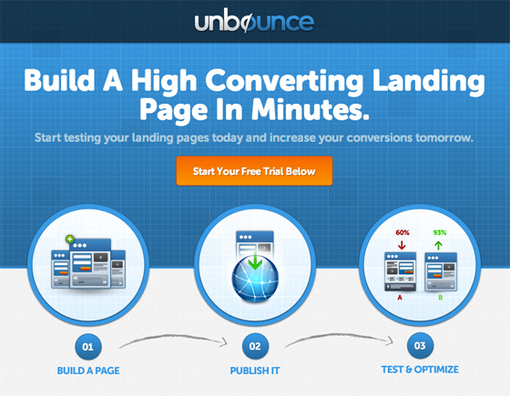
مثال
آناتومی Landing Page: 3. فرایند کار (اینفوگرافی)

Slide 72
یک Landing Page بسازید
1
ب
اجرا و ساخت
1
طراحی
آناتومی
4. فراخوان فعالیت
هدف نهایی Landing Page:
“دانلود”، “تکمیل”، “امروز به ما بپیوندید” یا “الان تماس بگیرید”
برای ثبت نام کنندگان جایزه یا هدیه در نظر بگیرید

Slide 73
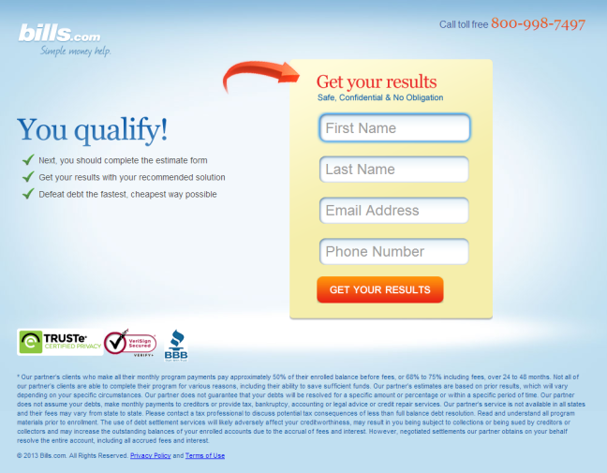
مثال
آناتومی Landing Page: 4. فراخوان فعالیت

Slide 74
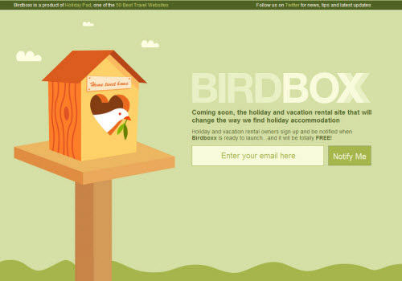
مثال
آناتومی Landing Page: 4. فراخوان فعالیت

Slide 75
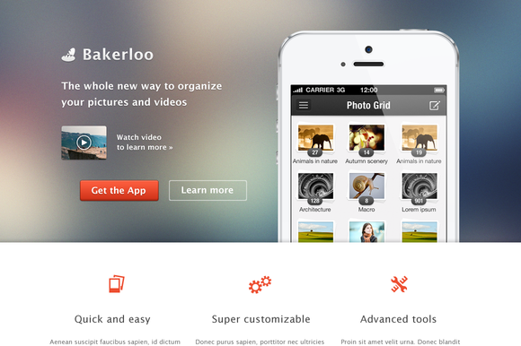
مثال
آناتومی Landing Page: 4. فراخوان فعالیت

Slide 76
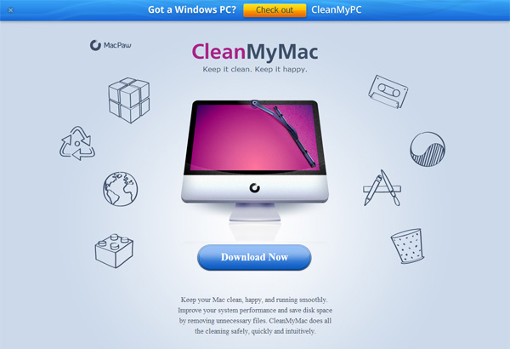
مثال
آناتومی Landing Page: 4. فراخوان فعالیت

Slide 77
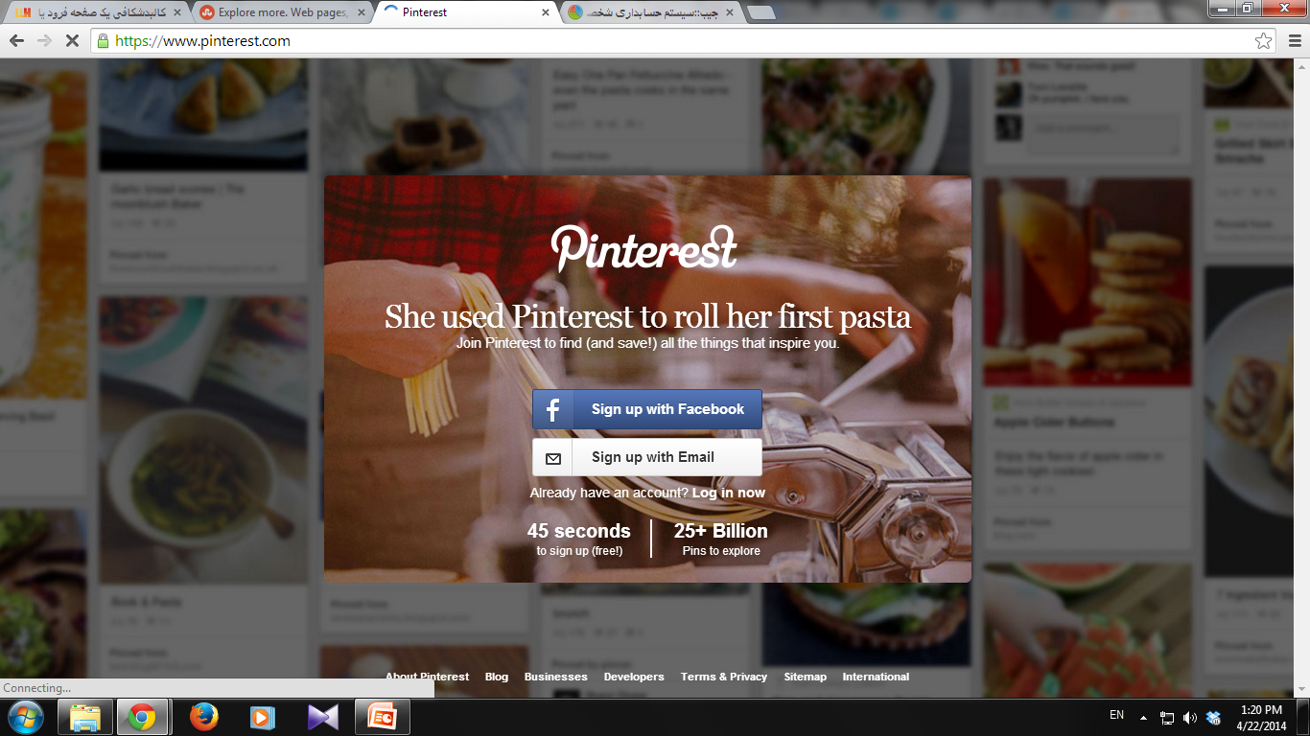
مثال
آناتومی Landing Page: 4. فراخوان فعالیت

Slide 78
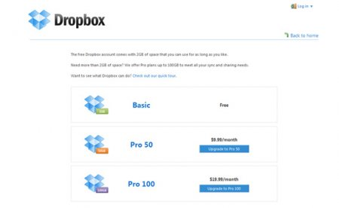
یک Landing Page بسازید
1
ب
اجرا و ساخت
1
طراحی
آناتومی
5. لیست قیمت
می‌توان از آن برای ارزیابی ارزیابی رفتار مشتری‌ها استفاده کرد

Slide 79

یک Landing Page بسازید
1
ب
اجرا و ساخت
1
طراحی
آناتومی
6. شبکه‌های اجتماعی
کاربران را ترغیب کنید شما را در شبکه‌های اجتماعی دنبال کنند:
Facebook
Twitter
Youtube
Instagram
Linkedin
Pinterest

Slide 80

آناتومی
6. شبکه‌های اجتماعی

Slide 81
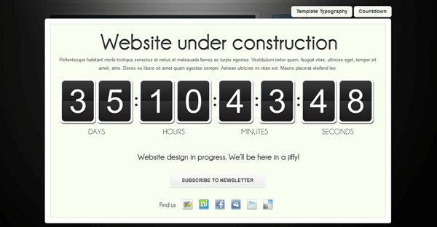
مثال
آناتومی Landing Page: 6. شبکه‌های اجتماعی

Slide 82
مثال
آناتومی Landing Page: 6. شبکه‌های اجتماعی

Slide 83
یک Landing Page بسازید
1
ب
اجرا و ساخت
1
طراحی
آناتومی
7. شرکا
شامل شرکای اصلی، مشتریان بزرگ و یا رسانه‌های معتبر
شهرت شرکای شما نشان‌دهنده اعتبار شماست
لیست کوتاهی از شرکای تجاری خود را نمایش دهید

Slide 84
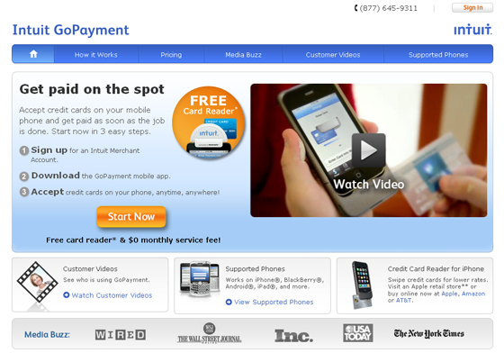
مثال
آناتومی Landing Page: 7. شرکا

Slide 85
مثال
آناتومی Landing Page: 7. شرکا

Slide 86
یک Landing Page بسازید
1
ب
اجرا و ساخت
1
طراحی
آناتومی
8. تصدیق‌نامه‌ها
اطمینان بدهید اطلاعات آنها در جای امنی خواهد بود
با یک گرافیک حرفه‌ای
با نمایش گواهینامه‌های امنیت و اعتبار
با بیان اینکه هرگز از اطلاعات تماس آنها برای ارسال spam استفاده نخواهید کرد.

Slide 87
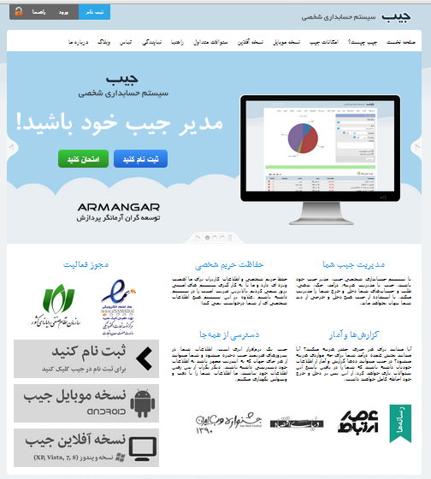
مثال
آناتومی Landing Page: 8. تصدیق نامه‌ها

Slide 88
مثال
آناتومی Landing Page: 8. تصدیق نامه‌ها

Slide 89
یک Landing Page بسازید
1
ب
اجرا و ساخت
1
طراحی
آناتومی
9. رنگ‌بندی
از رنگ‌بندی مناسب استفاده کنید
از رنگ‌ها برای ایجاد تمایز و تمرکز استفاده کنید

Slide 90

مثال
آناتومی Landing Page: 9. رنگ‌بندی
10 ابزار آنلاین ایجاد پالت رنگ برای طراحان وب
راهنمای انتخاب رنگ برای طراحان وب

Slide 91
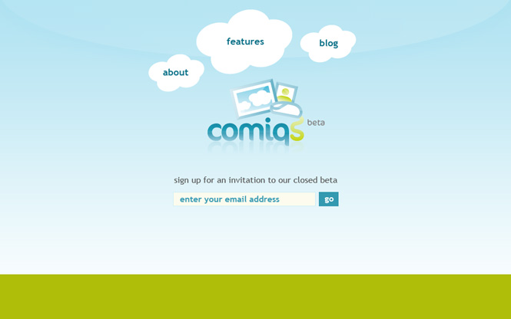
مثال
آناتومی Landing Page: 9. رنگ‌بندی

Slide 92

مثال
آناتومی Landing Page: 9. رنگ‌بندی

Slide 93
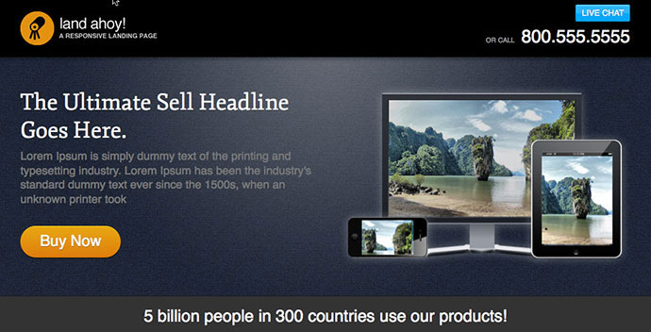
مثال
آناتومی Landing Page: 9. رنگ‌بندی

Slide 94
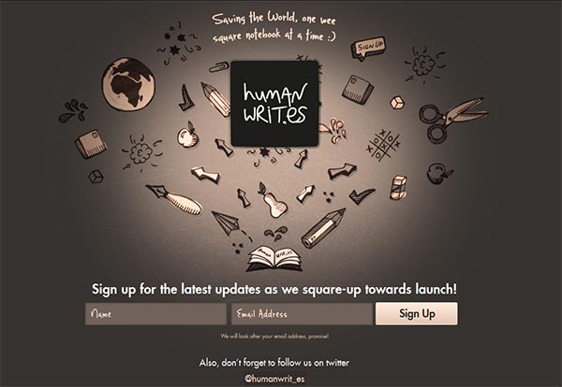
مثال
آناتومی Landing Page: 9. رنگ‌بندی

Slide 95
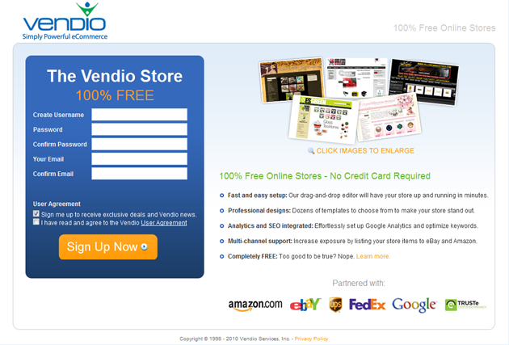
مثال
آناتومی Landing Page: 9. رنگ‌بندی
مشاهده نمونه‌های بیشتر

Slide 96
یک Landing Page بسازید
1
ب
اجرا و ساخت
2
پیاده‌سازی
CMSها
وب‌های تک صفحه‌ای (استاتیک)
سازنده‌های آنلاین

Slide 97

یک Landing Page بسازید
1
ب
اجرا و ساخت
2
پیاده‌سازی
ابزار
سیستم‌های مدیریت محتوی (CMS)

Slide 98
یک Landing Page بسازید
1
ب
اجرا و ساخت
2
پیاده‌سازی
ابزار
وب های تک صفحه‌ای (استاتیک)
دانلود کنید...
Google: landing page free templates
برخی از نتایج جستجو:
The Ultimate List of Free Landing Page Templates From LeadPages
25 Best HTML Landing Page Templates

Slide 99
یک Landing Page بسازید
1
ب
اجرا و ساخت
2
پیاده‌سازی
ابزار
وب های تک صفحه‌ای (استاتیک)
یا بسازید...

Slide 100
یک Landing Page بسازید
1
ب
اجرا و ساخت
2
پیاده‌سازی
ابزار
ابزارهای آنلاین ساخت landing page
- لانچ سون – ساخت صفحات «در دست احداث» http://launchsoon.com/
- اینستاپیج – ساخت صفحات فرود http://www.instapage.com/
- اتمیو – ساخت صفحات فرود موبایل http://www.atmio.com/
- لندر – ساخت صفحات فرود در یک دقیقه - http://landerapp.com/
- لانچ راک – ساخت صفحات «در دست احداث» http://launchrock.com

Slide 101
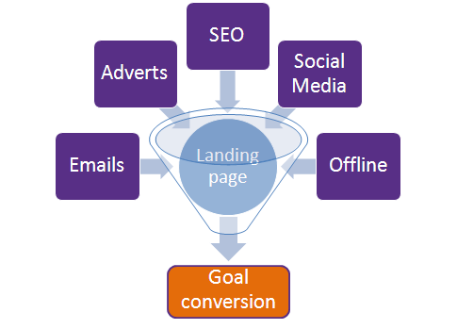
یک Landing Page بسازید
1
ب
اجرا و ساخت
3
جذب بیننده
چگونه؟
یک کمپین تبلیغاتی راه بیندازید

Slide 102
یک Landing Page بسازید
1
پ
ارزیابی کارآیی
چیست؟
1- کاربران وب
۸۰% از زمان خود را به دیدن قسمت بالایی صفحات می گذرانند و ۲۰% باقی مانده را به پایین صفحات اسکرول می کنند!
2- فرم های ساده
3- کاهش حواس پرتی
4- استفاده از فضای سفید
5- بهینه سازی صفحه فرود
6- دعوت به عملکردی خاص (call to action)
7- لود سریع صفحات شما
8- قرار دادن قوانین حریم خصوصی

Slide 103
یک Landing Page بسازید
1
پ
ارزیابی کارآیی
1
سرعت
گیرایی

Slide 104
یک Landing Page بسازید
1
پ
ارزیابی کارآیی
2
سرعت
گیرایی

Slide 105
یک Landing Page بسازید
1
پ
ارزیابی کارآیی
1
سرعت
از صفحات سبک استفاده کنید
وقت کاربران را تلف نکنید

Slide 106
یک Landing Page بسازید
1
پ
ارزیابی کارآیی
2
گیرایی
چگونه؟
تست A/B
کدام طراحی و ترکیب بندی نرخ تبدیل بالایی دارد؟
چند طرح بسازید (معمولا 2 طرح و کمتر از 4 طرح)
به طور تصادفی آنها را نمایش دهید (همزمان و موازی)
نرخ تبدیل هر کدام را ثبت کنید
نرخ تبدیل ها را مقایسه کنید

Slide 107
یک Landing Page بسازید
1
پ
ارزیابی کارآیی
2
گیرایی
تست A/B
طرح‌های A/B چه فرقی با هم داشته باشند:
Layout:
فرم ثبت نام را جاهای مختلف قرار دهید
محل قرار گیری پیام‌ها، عکس‌ها و... را تغییر دهید
متن و فرمت نوشته‌ها را تغییر دهید
رنگ‌بندی را عوض کنید

Slide 108
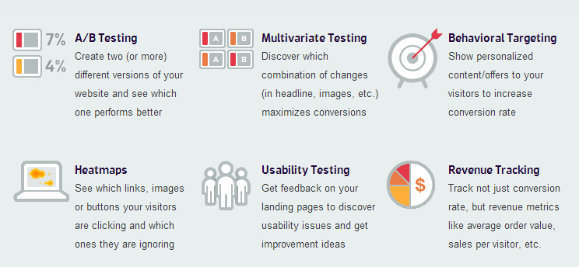

یک Landing Page بسازید
1
پ
ارزیابی کارآیی
2
گیرایی
ابزار
تست A/B
http://visualwebsiteoptimizer.com

Slide 109
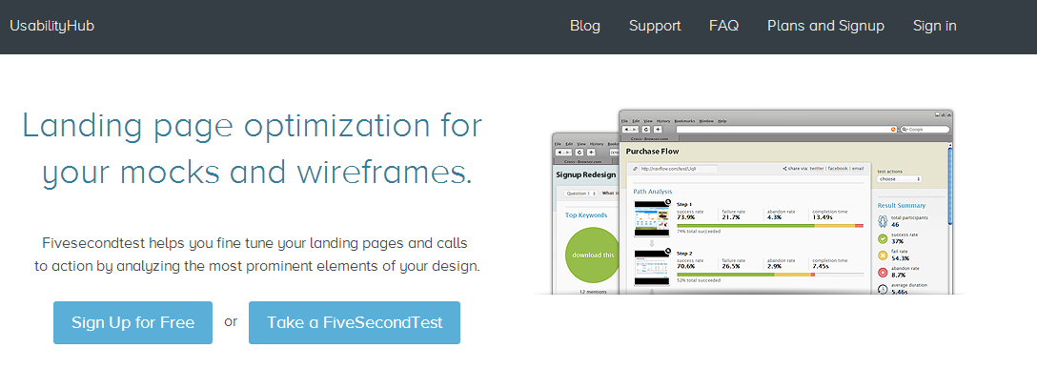
یک Landing Page بسازید
1
پ
ارزیابی کارآیی
2
گیرایی
ابزار
تست A/B
سایتی برای تست گیرایی صفحات landing
مشاهده هر صفحه در عرض 5 ثانیه و پاسخگویی به برخی سوالات
http://fivesecondtest.com

Slide 110
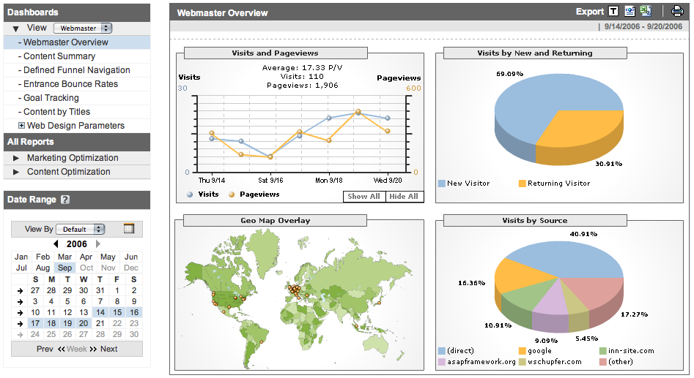
یک Landing Page بسازید
1
پ
ارزیابی کارآیی
2
گیرایی
ابزار
تست A/B
گوگل آنالیتیکز: ابزاری بسیار قدرمتند برای تحلیل سایت شما
آمار تحلیلی سایت
رفتار بازدیدکنندگان در سایت
تعریف و ردگیری اهداف
و...
www.google.com/analytics

Slide 111
یک Landing Page بسازید
1
پ
ارزیابی کارآیی
2
گیرایی
ابزار
تست A/B
راهنمای کدنویسی تست A/B با استفاده php و mySQL
Do it yourself A/B Testing

Slide 112
ایده‌تان را معرفی کنید
2
از سیستم‌های چندرسانه‌ای برای معرفی موثر و جذاب ایده کسب و کارتان استفاده کنید
فیلم
انیمیشن
اسلایدشیر
اینفوگرافی
و از آن در landing page و کمپین‌های تبلیغات بهره ببرید.

Slide 113
ایده‌تان را معرفی کنید
2
الف
فرایند ساخت یک ویدئو معرفی
1
نمونه‌های موفق بسیاری را تماشا کنید
در یک فرایند طوفان فکری، یک سناریو بنویسید
یک دمو از سناریو بسازید
آن را بررسی کرده و اصلاحات لازم را انجام دهید
تا وقتی مطمئن نشدید این کار را تکرار کنید
دموی نهایی را به چند مشتری نشان دهید
نسخه اصلی فیلم را بسازید

Slide 114
ایده‌تان را معرفی کنید
2
الف
فرایند ساخت یک ویدئو معرفی
2
نمونه‌های موفق بسیاری را تماشا کنید
در یک فرایند طوفان فکری، یک سناریو بنویسید
یک دمو از سناریو بسازید
آن را بررسی کرده و اصلاحات لازم را انجام دهید
تا وقتی مطمئن نشدید این کار را تکرار کنید
دموی نهایی را به چند مشتری نشان دهید
نسخه اصلی فیلم را بسازید

Slide 115
ایده‌تان را معرفی کنید
2
الف
فرایند ساخت یک ویدئو معرفی
3
نمونه‌های موفق بسیاری را تماشا کنید
در یک فرایند طوفان فکری، یک سناریو بنویسید
یک دمو از سناریو بسازید
آن را بررسی کرده و اصلاحات لازم را انجام دهید
تا وقتی مطمئن نشدید این کار را تکرار کنید
دموی نهایی را به چند مشتری نشان دهید
نسخه اصلی فیلم را بسازید

Slide 116
ایده‌تان را معرفی کنید
2
الف
فرایند ساخت یک ویدئو معرفی
4
نمونه‌های موفق بسیاری را تماشا کنید
در یک فرایند طوفان فکری، یک سناریو بنویسید
یک دمو از سناریو بسازید
آن را بررسی کرده و اصلاحات لازم را انجام دهید
تا وقتی مطمئن نشدید این کار را تکرار کنید
دموی نهایی را به چند مشتری نشان دهید
نسخه اصلی فیلم را بسازید

Slide 117
ایده‌تان را معرفی کنید
2
الف
فرایند ساخت یک ویدئو معرفی
5
نمونه‌های موفق بسیاری را تماشا کنید
در یک فرایند طوفان فکری، یک سناریو بنویسید
یک دمو از سناریو بسازید
آن را بررسی کرده و اصلاحات لازم را انجام دهید
تا وقتی مطمئن نشدید این کار را تکرار کنید
دموی نهایی را به چند مشتری نشان دهید
نسخه اصلی فیلم را بسازید

Slide 118
ایده‌تان را معرفی کنید
2
الف
فرایند ساخت یک ویدئو معرفی
نکات
منحصر به فرد باشید
با چیزی آغاز کنید که آنها را میخکوب کند
با یک پرسش شروع کنید که نیاز آنها و ارزش پیشنهادی شما را به هم پیوند دهد
از داستان استفاده کنید
به آمار مختلف بازار اشاره کنید
مشتریان مورد نظر خود را تعریف کنید
در آخر خود call to action را یادآوری کنید

Slide 119
ایده‌تان را معرفی کنید
2
الف
فرایند ساخت یک ویدئو معرفی
سناریو
توصیف شگفت‌انگیز ایده
نیاز/مشکل مشتری
ارزش پیشنهادی شما
سناریو کارکرد
خدمات/محصولات منحصربه‌فرد شما
عواید مشتری
درخواست به عمل (Call To Action)

Slide 120
ایده‌تان را معرفی کنید
2
نمونه
ویدئو معرفی
نسخه معروف dropbox را در این لینک مشاهده کنید
در این سایت پنج نمونه موفق landing pageهای حاوی ویدئو را ببنید
در این سایت و این سایت نمونه کارها را ببینید
در این سایت نمونه‌هایی از ویدئوهای ساخته شده توسط دانشجویان استیو بلنک را مشاهده کنید.(معرفی مدل کسب و کار)

Slide 121
ایمیل مشتریان آغازین را جمع کنید
3
Call to action
جمع آوری ایمیل مشتریان بالقوه
تعداد ثبت نام کنندگان در خبرنامه امید خوبی برای اثبات مدل کسب و کار است
آن را در landing page قرار دهید
از ابزارهای آنلاین برای ساخت و مدیریت آن استفاده کنید

Slide 122



ایمیل مشتریان آغازین را جمع کنید
3
ابزار
ساخت و مدیریت خبرنامه

Slide 123
نظرسنجی اینترنتی
4
یک نظرسنجی کوتاه متناسب با مدل کسب و کار آماده کنید
با استفاده از ابزارهای آنلاین آن را بسازید
بین دوستان و شبکه‌های اجتماعی پخش کنید
از نتایج به دست آمده برای تحلیل مشتریان استفاده کنید

Slide 124






نظرسنجی اینترنتی
4
ابزار
ساخت آنلاین نظرسنجی‌ها

Slide 125

نظرسنجی اینترنتی
4
ابزار
ساخت آنلاین نظرسنجی‌ها
ساده‌ترین راه استفاده از فرم‌های گوگل درایو

Slide 126

با مشتریان مصاحبه حضوری کنید
5
اصل طلایی
از ساختمان بیرون بزنید
مشتری آنجاست نه در اتاق کار شما
استیو بلنک

Slide 127
با مشتریان مصاحبه حضوری کنید
5
قوانین
اصول مصاحبه
1
محصول را نفروشید، اعتبارسنجی کنید
سوالات بدیهی نپرسید
مشکل را به مشتری تحمیل نکنید
اعتبارسنجی به یک نفر ختم نمی‌شوند
عملکرد گذشته نشانه‌ای از عملکرد آینده است
به جای بیان ایده‌آل از او بخواهید رخدادهای واقعی را شرح دهد
داستان بهتر از جواب‌های کوتاه است (سوال بله/نخیر نپرسید)
بیشتر بخوانید

Slide 128
با مشتریان مصاحبه حضوری کنید
5
قوانین
اصول مصاحبه
2
محصول را نفروشید، اعتبارسنجی کنید
سوالات بدیهی نپرسید
مشکل را به مشتری تحمیل نکنید
اعتبارسنجی به یک نفر ختم نمی‌شوند
عملکرد گذشته نشانه‌ای از عملکرد آینده است
به جای بیان ایده‌آل از او بخواهید رخدادهای واقعی را شرح دهد
داستان بهتر از جواب‌های کوتاه است (سوال بله/نخیر نپرسید)
بیشتر بخوانید

Slide 129
با مشتریان مصاحبه حضوری کنید
5
قوانین
اصول مصاحبه
3
محصول را نفروشید، اعتبارسنجی کنید
سوالات بدیهی نپرسید
مشکل را به مشتری تحمیل نکنید
اعتبارسنجی به یک نفر ختم نمی‌شوند
عملکرد گذشته نشانه‌ای از عملکرد آینده است
به جای بیان ایده‌آل از او بخواهید رخدادهای واقعی را شرح دهد
داستان بهتر از جواب‌های کوتاه است (سوال بله/نخیر نپرسید)
بیشتر بخوانید

Slide 130
با مشتریان مصاحبه حضوری کنید
5
قوانین
اصول مصاحبه
4
محصول را نفروشید، اعتبارسنجی کنید
سوالات بدیهی نپرسید
مشکل را به مشتری تحمیل نکنید
اعتبارسنجی به یک نفر ختم نمی‌شوند
عملکرد گذشته نشانه‌ای از عملکرد آینده است
به جای بیان ایده‌آل از او بخواهید رخدادهای واقعی را شرح دهد
داستان بهتر از جواب‌های کوتاه است (سوال بله/نخیر نپرسید)
بیشتر بخوانید

Slide 131
با مشتریان مصاحبه حضوری کنید
5
قوانین
اصول مصاحبه
5
محصول را نفروشید، اعتبارسنجی کنید
سوالات بدیهی نپرسید
مشکل را به مشتری تحمیل نکنید
اعتبارسنجی به یک نفر ختم نمی‌شوند
عملکرد گذشته نشانه‌ای از عملکرد آینده است
به جای بیان ایده‌آل از او بخواهید رخدادهای واقعی را شرح دهد
داستان بهتر از جواب‌های کوتاه است (سوال بله/نخیر نپرسید)
بیشتر بخوانید

Slide 132
با مشتریان مصاحبه حضوری کنید
5
قوانین
اصول مصاحبه
6
محصول را نفروشید، اعتبارسنجی کنید
سوالات بدیهی نپرسید
مشکل را به مشتری تحمیل نکنید
اعتبارسنجی به یک نفر ختم نمی‌شوند
عملکرد گذشته نشانه‌ای از عملکرد آینده است
به جای بیان ایده‌آل از او بخواهید رخدادهای واقعی را شرح دهد
داستان بهتر از جواب‌های کوتاه است (سوال بله/نخیر نپرسید)
بیشتر بخوانید

Slide 133
با مشتریان مصاحبه حضوری کنید
5
قوانین
اصول مصاحبه
7
محصول را نفروشید، اعتبارسنجی کنید
سوالات بدیهی نپرسید
مشکل را به مشتری تحمیل نکنید
اعتبارسنجی به یک نفر ختم نمی‌شوند
عملکرد گذشته نشانه‌ای از عملکرد آینده است
به جای بیان ایده‌آل از او بخواهید رخدادهای واقعی را شرح دهد
داستان بهتر از جواب‌های کوتاه است (سوال بله/نخیر نپرسید)
بیشتر بخوانید

Slide 134
بازار را بپایید
6
بررسی بازار
مردم در شبکه‌های اجتماعی چه می‌کنند؟
مردم در فروم‌ها، وبلاگ‌ها و نظرات در چه مورد حرف می‌زنند؟
مردم در موتورهای جستجو دنبال چه چیز هستند؟
روند بازار چگونه است؟

Slide 135

بازار را بپایید
6
ابزار
بررسی بازار
تاریخچه وب
http://archive.org

Slide 136

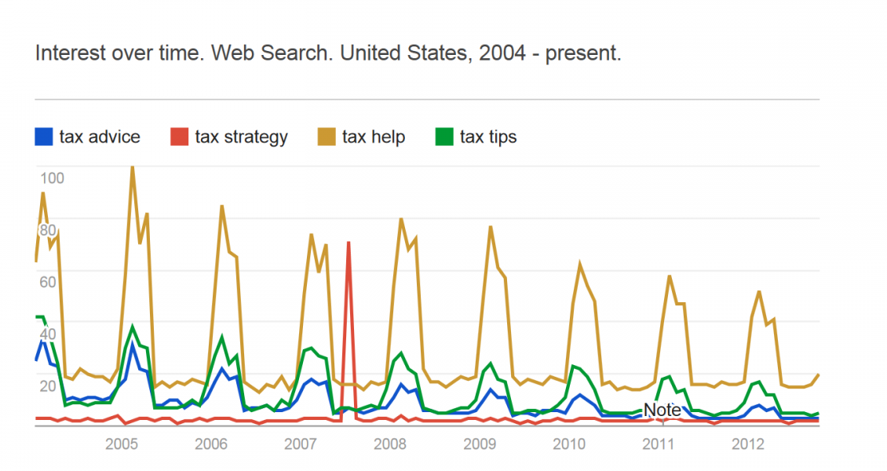
بازار را بپایید
6
ابزار
موتورهای جستجو
http://www.google.com/trends

Slide 137
تحلیل اطلاعات
7
اطلاعات به دست آماده از تمام فعالیت‌ها را تحلیل کنید
آیا به چرخش نیاز دارید؟
MVP شما چگونه باید باشد؟

Slide 138

مطالعه بیشتر
ابزارها و منابع فراوانی را که
استیو بلنک در سایت
خود معرفی کرده است، از دست ندهید.

Slide 139

در این ارائه همچنین استفاده شده بود از:
آناتومی صفحات landing page از: http://webhub.ir
نکات ساخت فیلم معرفی: http://mytitleguy.com/2012/03/website-introduction-video/
http://blog.landerapp.com/how-to-use-a-landing-page-to-validate-your-startup-idea/
http://www.karya.ir

Slide 140
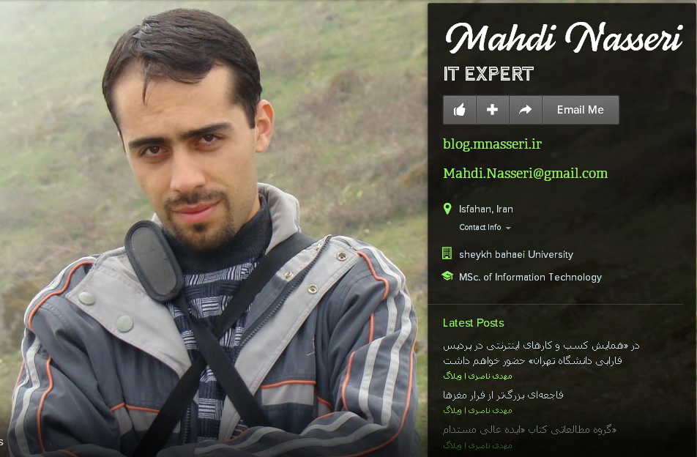

blog.mnasseri.ir about.me/mahdi.nasseri
دانلود اسلایدها
slideshare.net/mahdinasseri

